Slide 1

GIT
CURSO 24-25
Uso de Git
Prof. Juan Sanz

Slide 2
CURSO 24-25
¿Qué es git?
-Herramienta de control de versiones descentralizada
-¿Qué diferencias hay entre git y github?
-Documentación completa aquí.
Desarrollo de interfaces

Slide 3
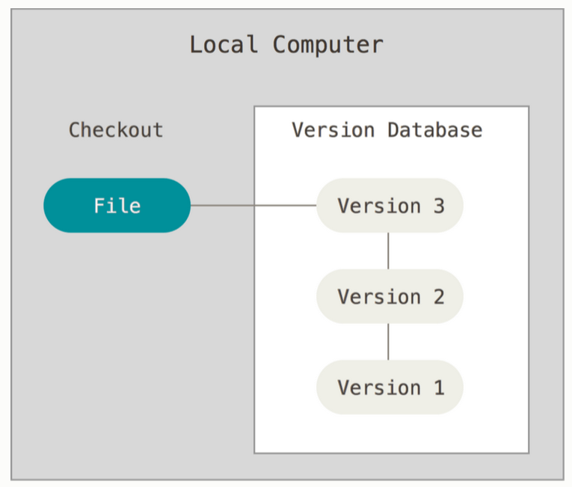
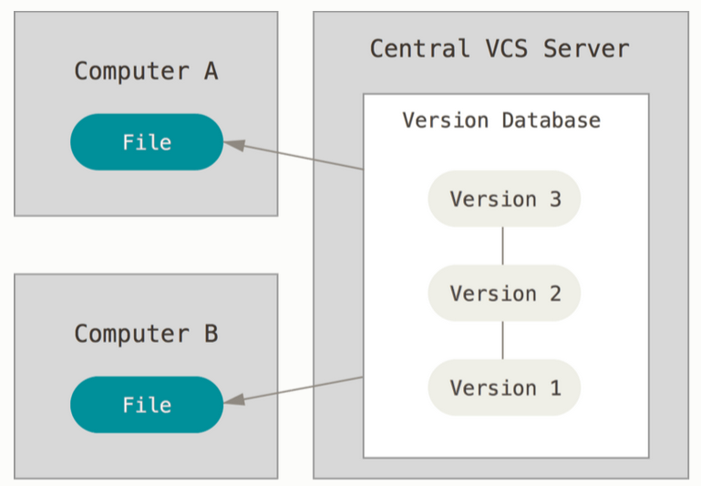
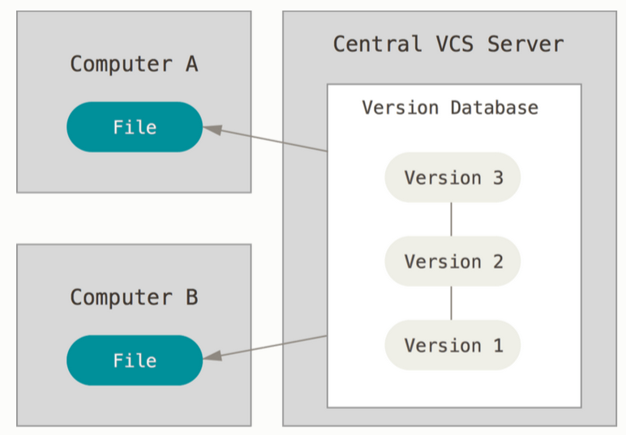
CURSO 24-25
Local vs Centralizado vs Descentralizado
LOCAL
CENTRALIZADO
DESCENTRALIZADO
Desarrollo de interfaces

Slide 4
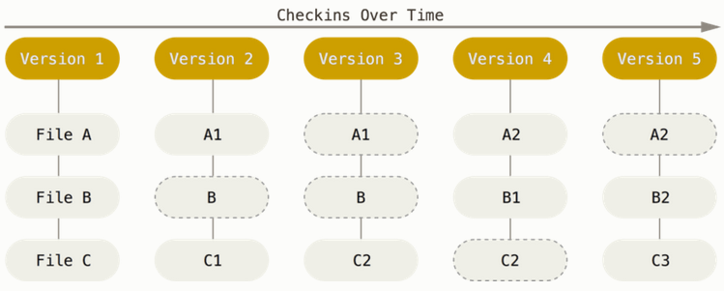
CURSO 24-25
¿Cómo funcionan las copias en git?
-Se crea una instantánea por cada versión del software.
-De los ficheros que no cambian no se hace instantánea, se guarda una referencia
Desarrollo de interfaces

Slide 5
CURSO 24-25
Tres estados de git
Los archivos en git pueden encontrarse en tres estados
Confirmado (commited)
Modificado (modified)
Preparado (stages)
Los datos están almacenados de forma segura en tu BD local (has hecho un commit)
Los archivos han sido modificados, pero no almacenados.
Los archivos marcados para que pasen a ser confirmados (has hecho git add)
Desarrollo de interfaces

Slide 6
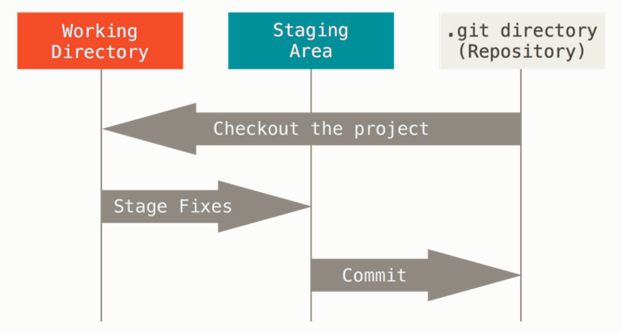
CURSO 24-25
Tres “zonas” de git
Desarrollo de interfaces

Slide 7
CURSO 24-25
Configuración inicial
Git init – Inicia un repositorio local
Git status – Para ver el estado de los archivos en el repositorio local
Git commit (-m “mensaje”) – Para confirmar un nuevo “cambio”.
Git log – Para ver el histórico de cambios (commits realizados).
Git diff – Diferencia entre el área de trabajo y el área de preparación. Si no hay nada en el área de preparación, compara con el último commit.
Git diff –staged – Diferencia entre el área de preparación y el último commit.
Desarrollo de interfaces

Slide 8
CURSO 24-25
Gitignore
.gitignore – Archivo utilizado para especificar que archivos o tipos de archivos no quieres que git añada.
¿Qué archivos querremos ignorar?
Archivos de carácter temporal, aquellos generados por los compiladores o en entornos de pruebas. Listado de gitignore por teconologías.
Desarrollo de interfaces

Slide 9
CURSO 24-25
Gitignore
Gitignore no ignorará los archivos que se hayan añadido al área de preparación antes de a este archivo.
Git restore
Git restore “archivo” – Para restaurar archivos del directorio de trabajo. El archivo especificado volverá a la versión que esté en HEAD.
Git restore –staged “archivo” – Para eliminar archivos del área de preparación. NO afecta al directorio de trabajo.
Git restore –source=“commit” “archivo” – Para recuperar un archivo (o todo) de un commit que no sea el HEAD. SÍ afecta al directorio de trabajo.
Desarrollo de interfaces

Slide 10
CURSO 24-25
Ramas
Git branch – Lista las ramas existentes, indicando en cual nos encontramos.
Git branch “nombre rama” – Crea una rama con el nombre especificado. Apuntará a HEAD.
Git branch “nombre rama” “id commit” – Crea una rama con el nombre especificado. La HEAD de esta rama será la del commit especificado.
Git checkout “nombre rama” – Te mueves a la rama especificada.
Git stash – Guardar cambios de forma local sin tener que pasarlos al área de preparación
Git stash pop – Recuperar los cambios sobre los que previamente se ha hecho stash.
Desarrollo de interfaces

Slide 11
CURSO 24-25
Comandos git
Git push – Sube los cambios de tu repositorio local al repositorio remoto.
Git fetch – Trae las ramas al repositorio local del repositorio remoto, pero no las une con tus ramas locales. Estas ramas no se pueden modificar, sólo actualizar con origin.
Git merge “nombre rama” – Une los cambios de dos ramas.
Git pull – Es una combinación entre git fetch + git merge. Trae las ramas remotas y las une con tus ramas locales.
Desarrollo de interfaces

